Slide 1
Комплекс артикуляционной гимнастики для звуков Л, Р.
Учитель – дефектолог:
Васильева А. Н.

Slide 2
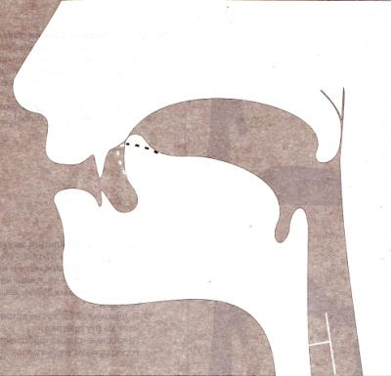
Положение органов артикуляции при произношении твёрдого звука Р
- Кончик языка поднят к нёбу (альвеолам), боковые
края языка прижаты к верхним коренным зубам. Под
напором выдыхаемого воздуха, проходящего
посередине языка, кончик языка вибрирует у альвеол.
- Губы открыты.
- Зубы разомкнуты.
На ладони, поднесённой ко рту,
ощущается сильная
струя воздуха.
- Звук Р звонкий.

Slide 3
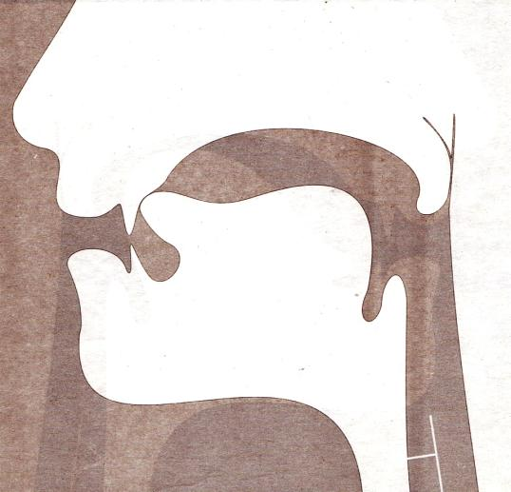
Положение органов артикуляции при произношении твёрдого звука Л.
Кончик языка поднят и соприкасается с передней
частью нёба (альвеолами), с включением голоса
остаётся неподвижным. По бокам языка образуется
щель, через которую проходит воздух.
Губы открыты.
Зубы разомкнуты.
Воздух выдыхается умеренной
струёй; на ладони руки, поднесённой
ко рту, ощущается тёплый поток
воздуха.
Звук Л звонкий.

Slide 4
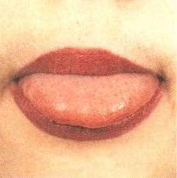
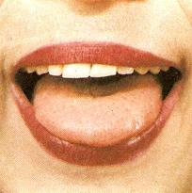
«НАКАЖИ НЕПОСЛУШНЫЙ ЯЗЫЧОК»
Улыбнись;
открой рот;
положи широкий язык на нижнюю губу и, пошлепывая его губами,
произнеси звуки пя – пя - пя.
Язык должен быть широким, края его касаются уголков рта.
Похлопывать язык губами надо несколько раз на одном выдохе.
Затем удерживать широкий язык в спокойном положении
при открытом рте под счёт от 1 до 5-10.
Повторить 3 раза.

Slide 5
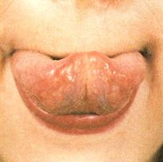
«ВКУСНОЕ ВАРЕНЬЕ»
- Улыбнись;
слегка приоткрой рот;
широким кончиком языка «слижи варенье» с верхней
губы, делая движения языком сверху вниз;
следи за тем, чтобы язык был широким, а нижняя
челюсть оставалась неподвижной.
Упражнение сопровождаем стихотворением.
Ел я вкусное варенье-
Это было наслажденье.
Язычок я свой поднял,
С губы капельку слизал.

Slide 6
«ИНДЮШАТА»
- Приоткрой рот;
положи язык на верхнюю губу и делай движения
широким передним краем языка по верхней губе вперед и
назад;
медленно поглаживай губу, стараясь не отрывать язык
от губы;.
быстрее поглаживай губу языком и добавляй голос,
пока не послышатся звуки бл – бл – бл.
Упражнение сопровождаем стихотворением:
Индюшата болботали (бл – бл),
Болботать они устали.

Slide 7
«КАЧЕЛИ»
Улыбнись;
открыть рот;
опусти широкий кончик языка за нижние зубы (с внутренней стороны) и подержи под счёт до 5;
подними широкий язык за верхние зубы и подержи под
счёт до 5.
Так, поочерёдно менять положение языка 4-6 раз. Нижняя
челюсть должна оставаться неподвижной.
На качелях прокачусь:
Крепко я сейчас держусь,
С язычком я поднимаюсь,
С язычком спускаюсь вниз.

Slide 8
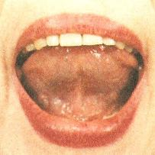
«МАЛЯР»
Улыбнись;
открой рот;
подними язык к бугорочкам;
води, поглаживая кончиком языка, как кисточкой, по
нёбу вперёд-назад;
следи, чтобы кончик языка не высовывался изо рта, а
губы и нижняя челюсть не двигались.
Язычок опять проснулся, потянулся, улыбнулся,
Снова взялся он за дело
И работа закипела:
Подметал, белил и мыл,
Всё убрать он не забыл.

Slide 9
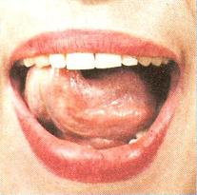
«ПОЧИСТИМ ВЕРХНИЕ ЗУБЫ»
Улыбнись;
приоткрой рот;
кончиком языка «почисти» верхние зубы с
внутренней стороны, делая движения языком из
стороны в сторону;
следи за тем, чтобы нижняя челюсть при этом
была оставалась неподвижной.
Язычок опять проснулся, потянулся, улыбнулся,
Снова взялся он за дело
И работа закипела:
Зубки верхние считает,
Ни один не пропускает.

Slide 10
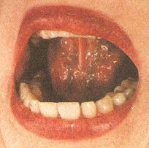
«ЛОШАДКА»
- Улыбнись;
- приоткрой рот;
пощёлкай медленно кончиком языка, как цокает
лошадка;
следи, чтобы нижняя челюсть и губы не двигались, а
работал только язык.
Язычок у нас – силач,
Не услышишь ег8о плачь.
На лошадке он катается,
Цок, цок, цок сказать старается.

Slide 11
«ГРИБОК»
- Улыбнись;
приоткрой рот;
медленно пощёлкай языком;
щёлкни языком и присоси (приклей) широкий
язык к нёбу; из языка получилась шляпка грибка;
открывай рот пошире, удерживая «приклеенный»
язык (шляпку гриба);
получилась ножка грибка
из подъязычной уздечки.
Я грибок в лесу нашёл,
Его срезал и пошёл.

Slide 12
«Дятел»
Улыбнись;
открой рот;
постучи кончиком языка за верхними зубами,
многократно и отчетливо произнося
твёрдый звук д;
делай удары медленно, следи, чтобы нижняя
челюсть не двигалась.
Дятел дерево долбил (д – д – д),
Он жучков там находил.

